Slide 1

I Villi
Coriali

Slide 2
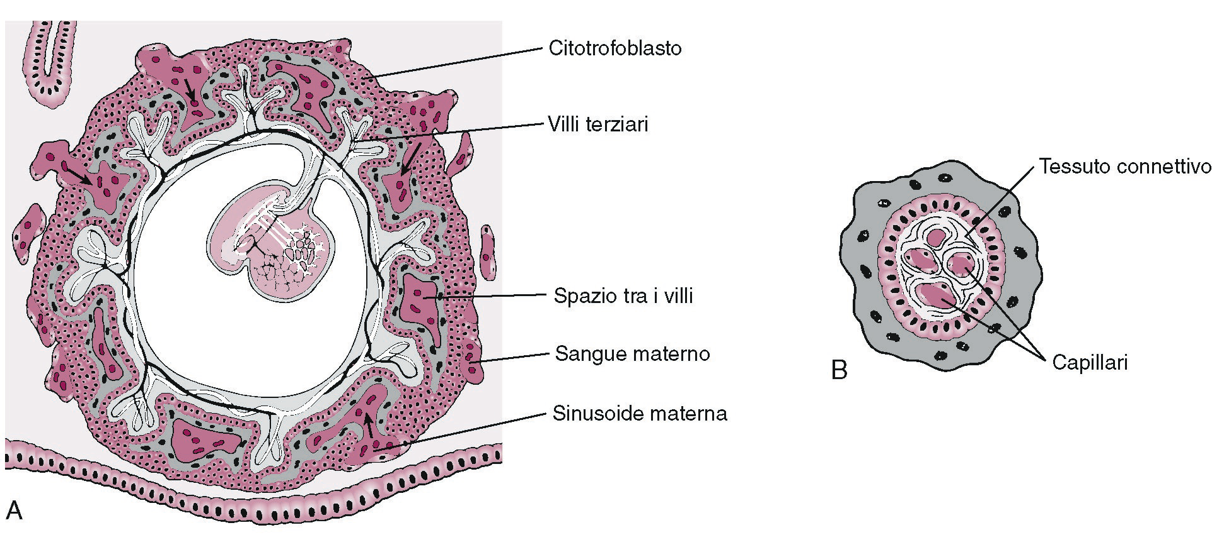
Sviluppo dei villi coriali e della Placenta
A) Sezione trasversale di un embrione impiantato e della placenta di 21 giorni. B) Sezione trasversale dei villi terziari.
Tratto da Thompson & Thompson Genetica in Medicina - Idelson-Gnocchi

Slide 4
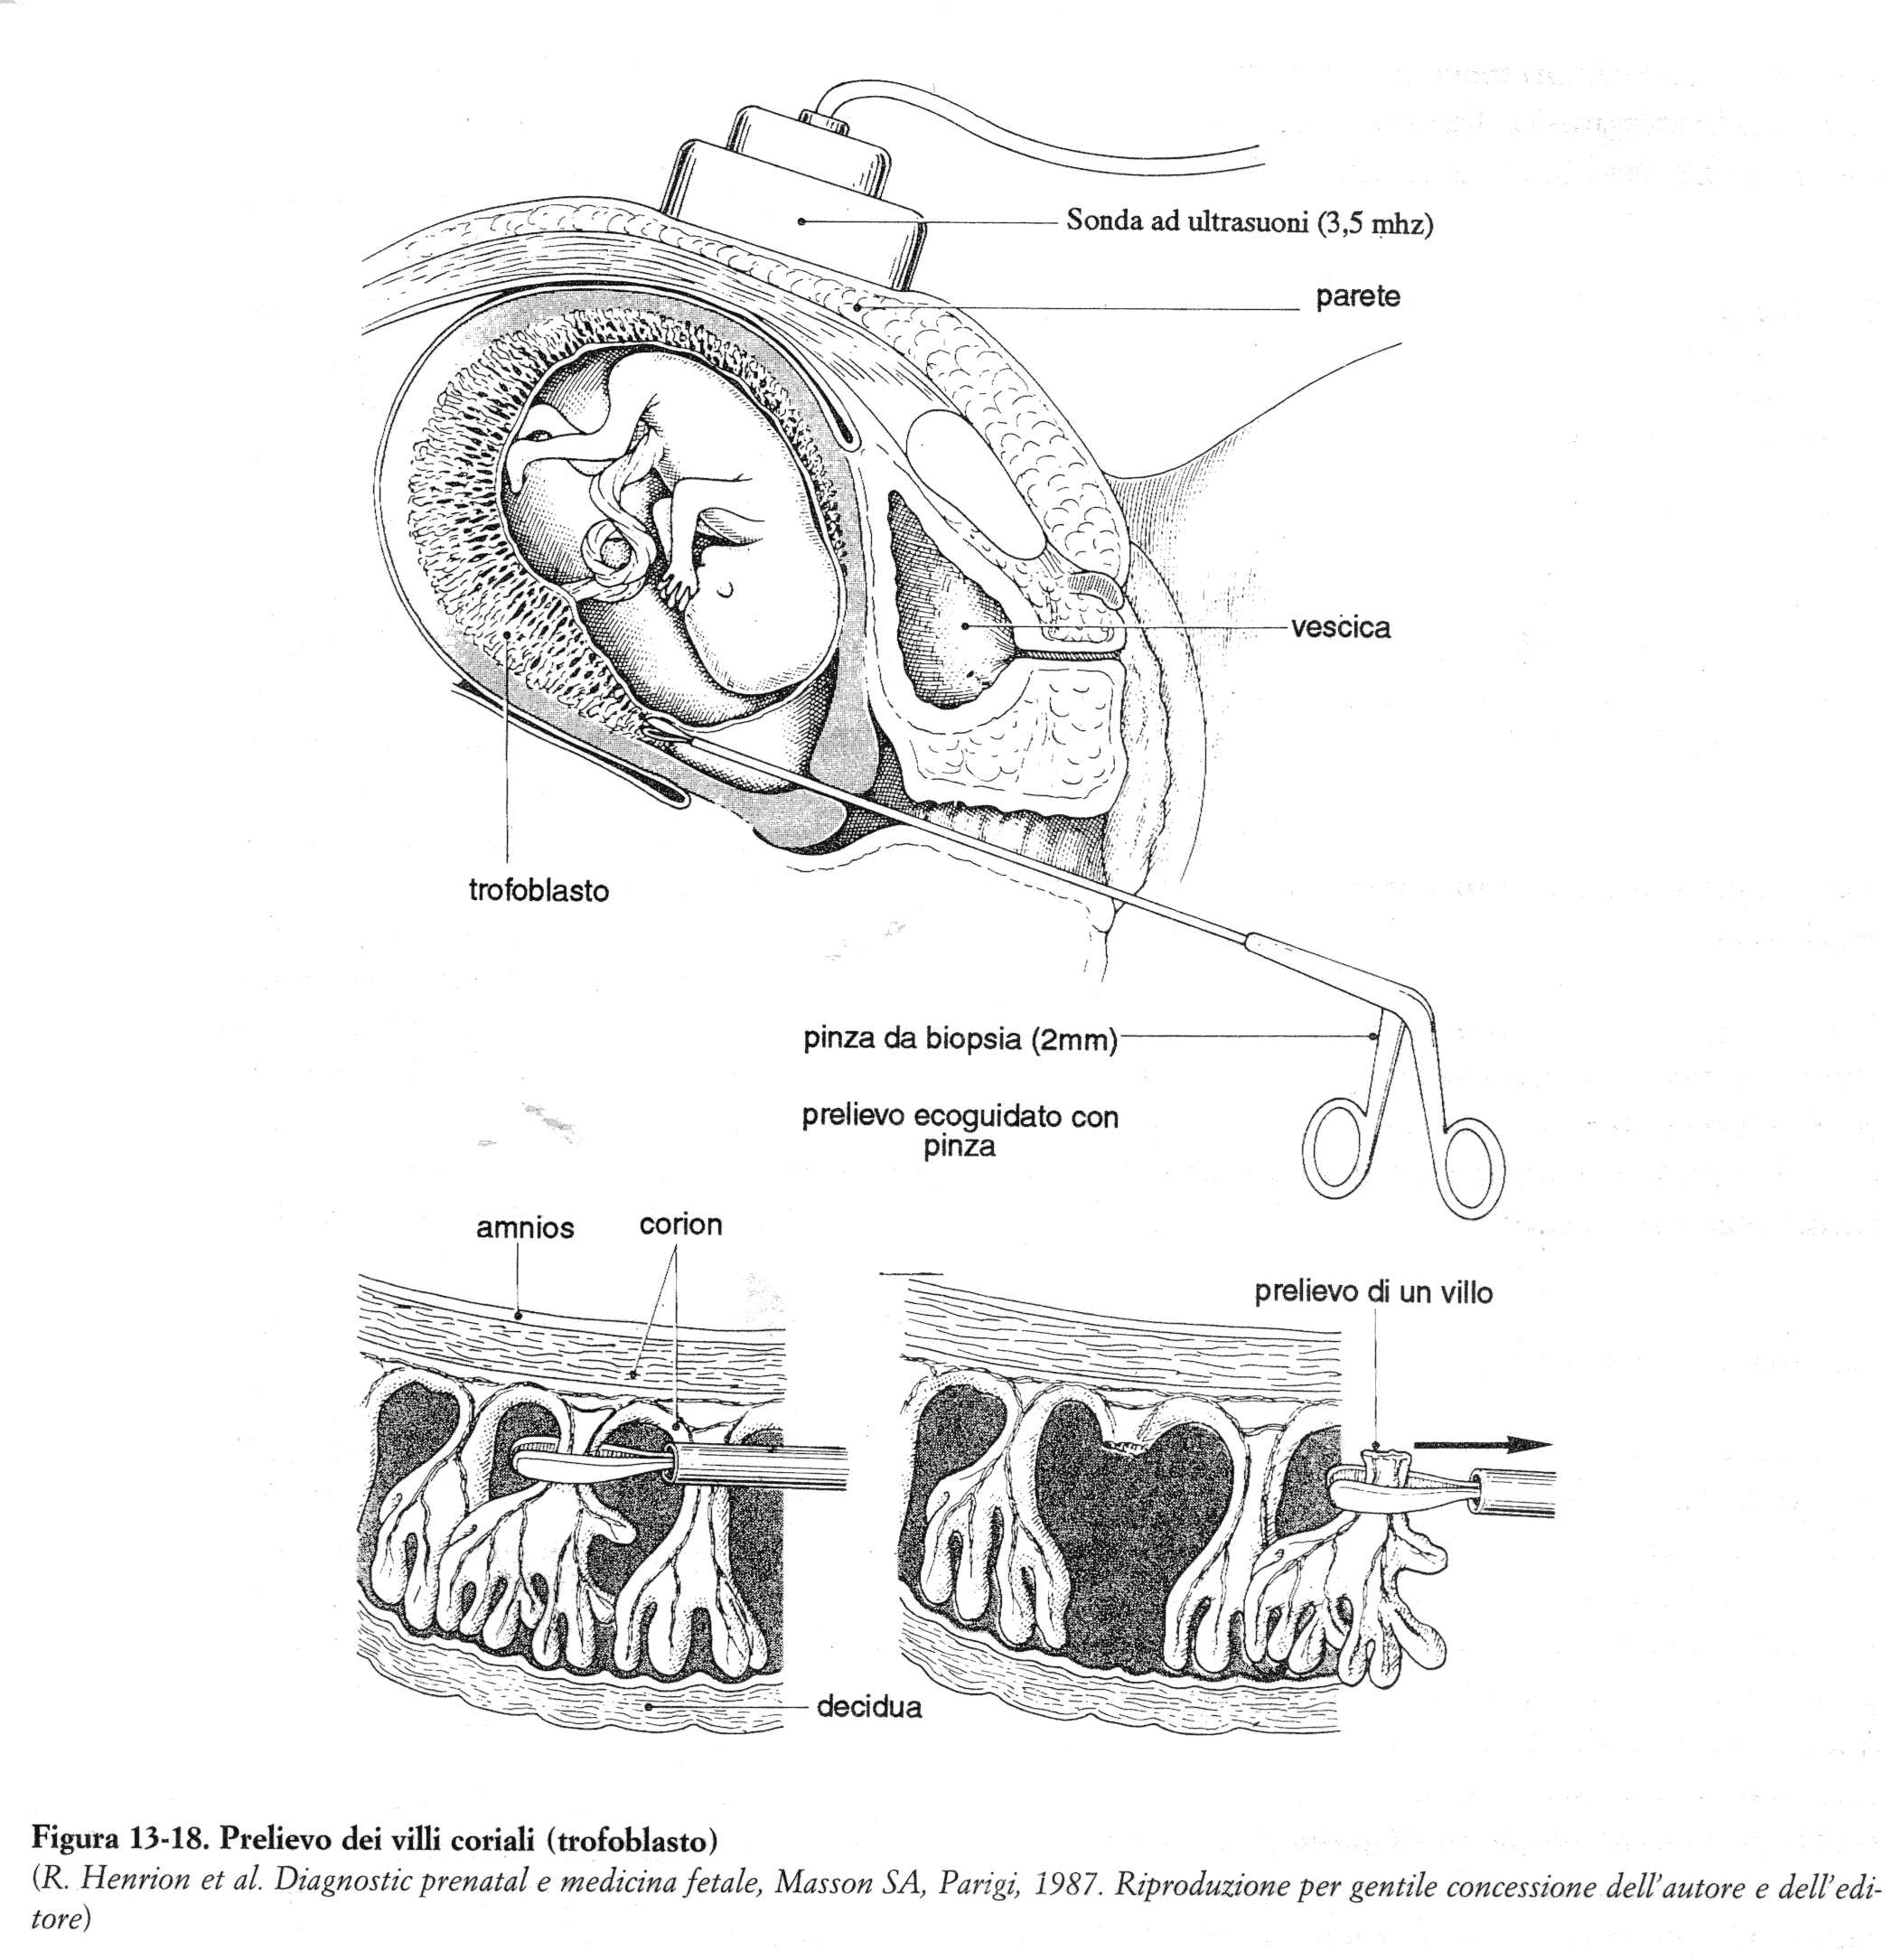
Prelievo di villi coriali

Slide 5
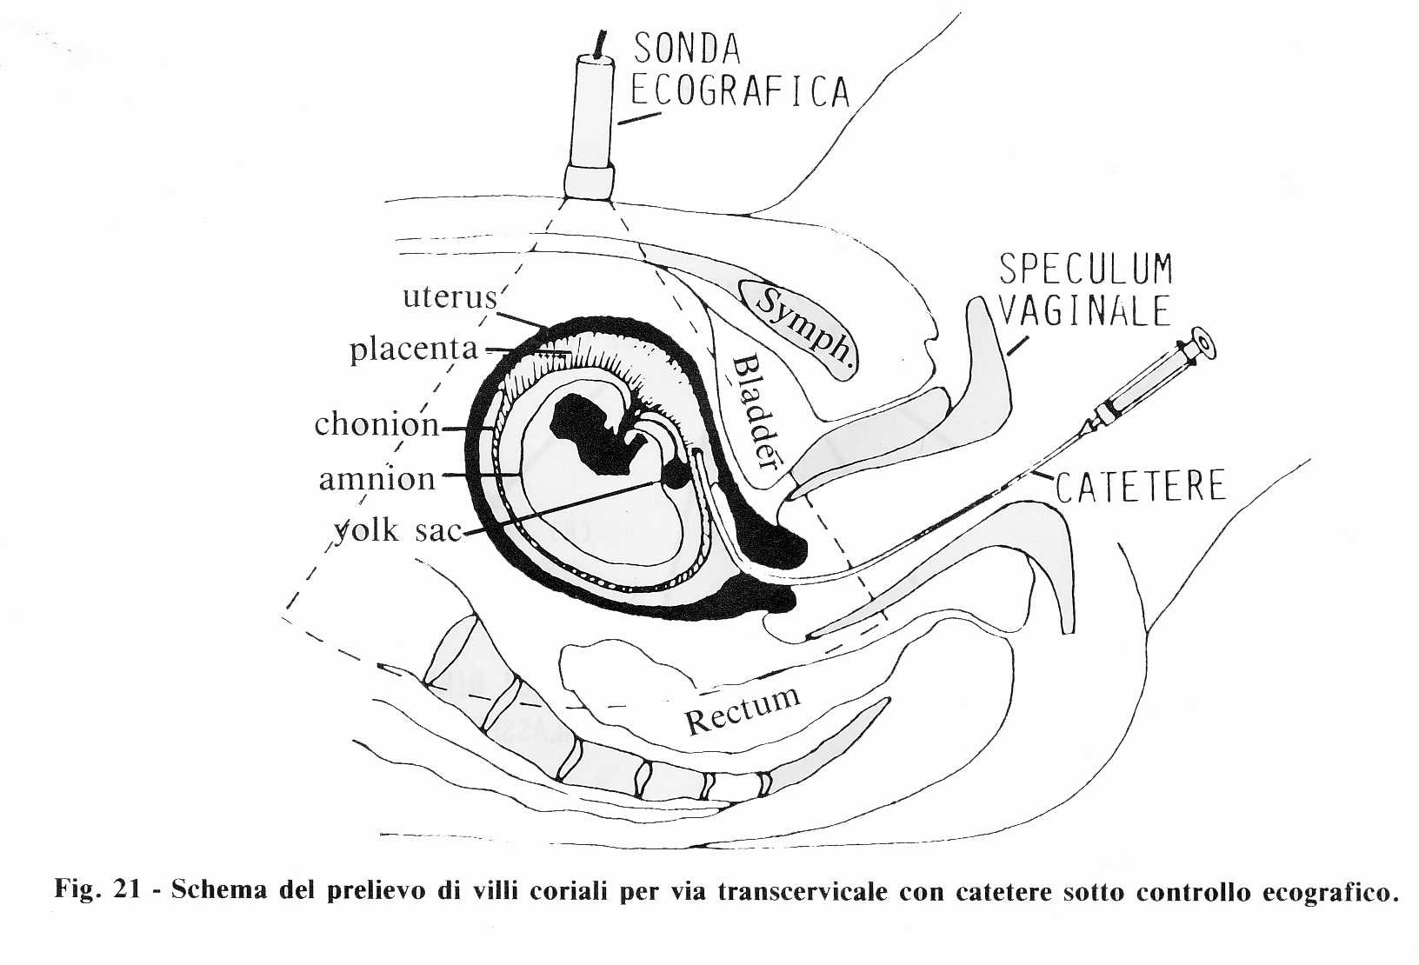
Prelievo di villi coriali

Slide 6
0,5-1%

Slide 10
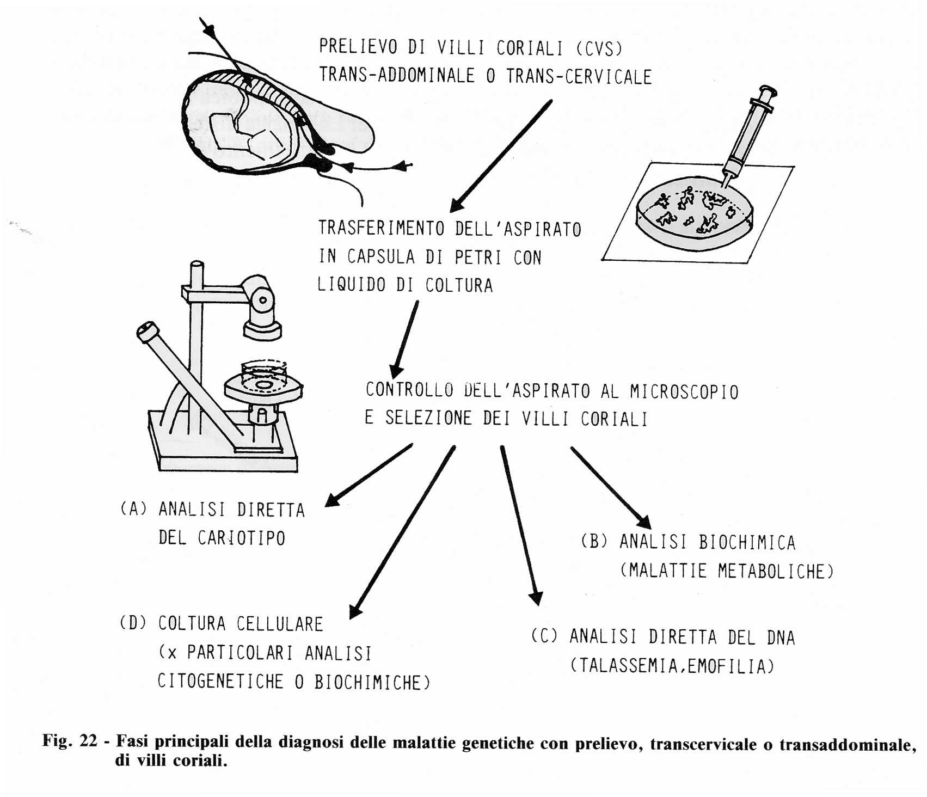
Modalità d’uso dei villi coriali

Slide 11
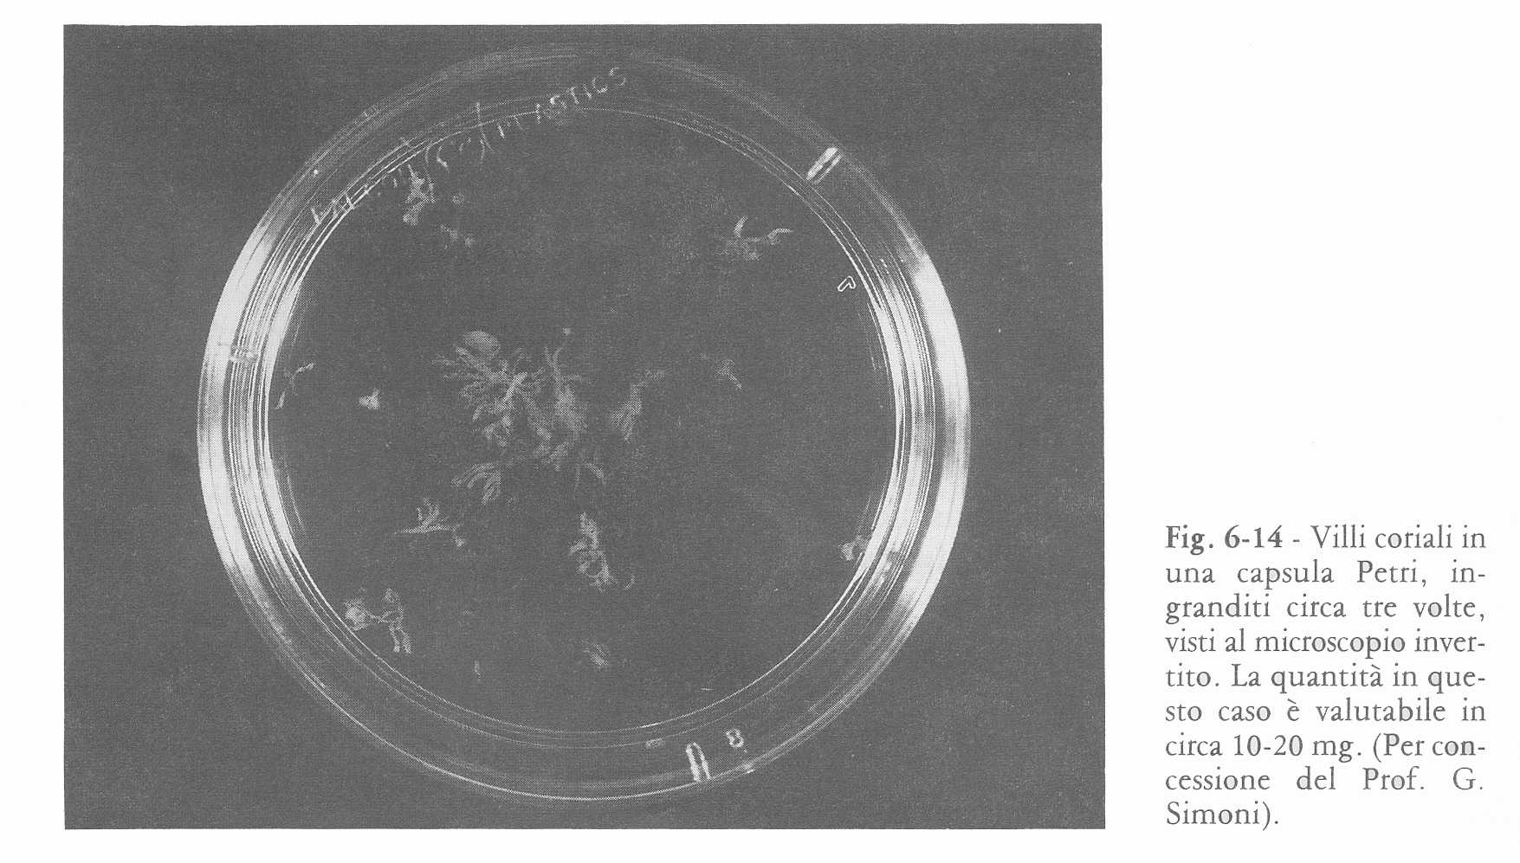
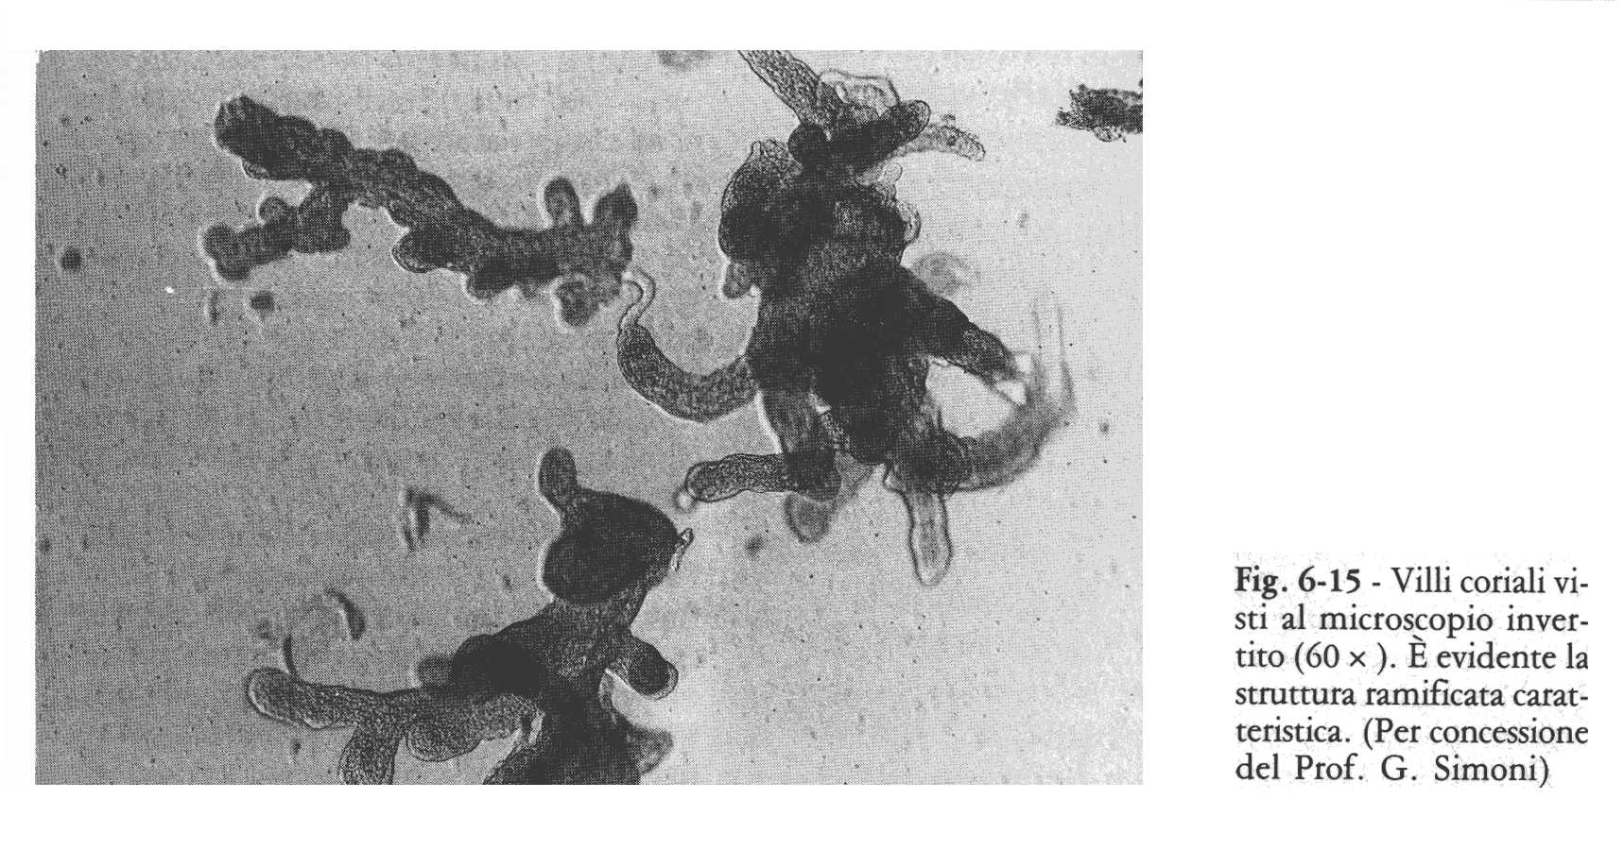
Preparazione dei villi coriali

